Slide 1

P1：
点击开始进入下一页。客户要求页面上有少许动画（待定）。

Slide 2
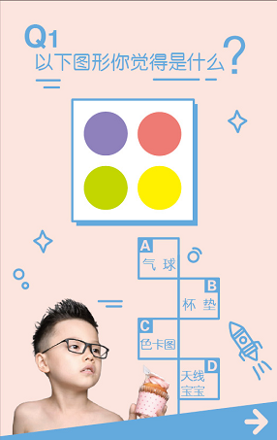
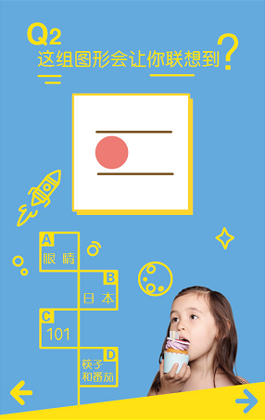
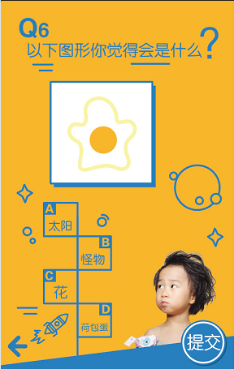
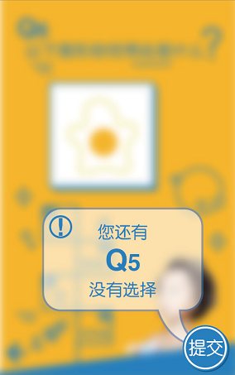

P2-P7：
1、答题页面的题目是固定的，怎么计算分数由客户给出。
2、进入每个页面时，先从页面底部升出一条线，然后分别向左右伸出四个答案。
3、点击某个答案会有反色效果。点击答案后过1秒钟直接进入下一页。
4、点击左、右下角的箭头或者左右滑动页面可以返回上一页或者进入下一页。
5、在提交之前，做过的题目可以重做。
6、点击提交的时候，能够检测哪些题目还没有答。

Slide 3



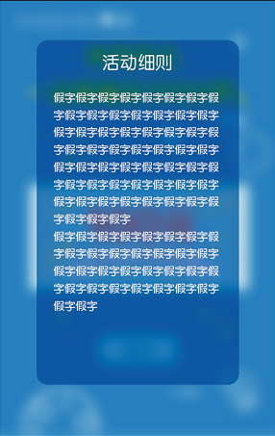
P8-P9：
1、点击提交后进入分数页面，只有三种分数。
2、分数是滚动效果，黄色的小旗随着分数的滚动上升的一定的高度。
3、不同的分数出来以后会有不同的文字。分数出来2秒后直接出现文字。
4、点击右下角符号可以重新再做一遍题目。
5、点击领取奖励后进入领取卡劵界面。点击细则会有浮框弹出。

